Slide 1
Здоровый образ жизни, ЗОЖ
это не только отсутствие у человека вредных привычек. ЗОЖ – это целый комплекс независимых факторов, благоприятно отражающихся на нашем здоровье и на качестве нашей жизни в целом.

Slide 2


Slide 3

Движение – это жизнь!
Этот принцип должен стоять «во главе угла» для каждого человека, стремящегося к здоровому образу жизни. При этом вовсе не обязательно изнурять организм чрезмерными физическими нагрузками; результативно поддерживать его в неизменно здоровом тонусе вам помогут несложные, но систематические физические упражнения.

Slide 4
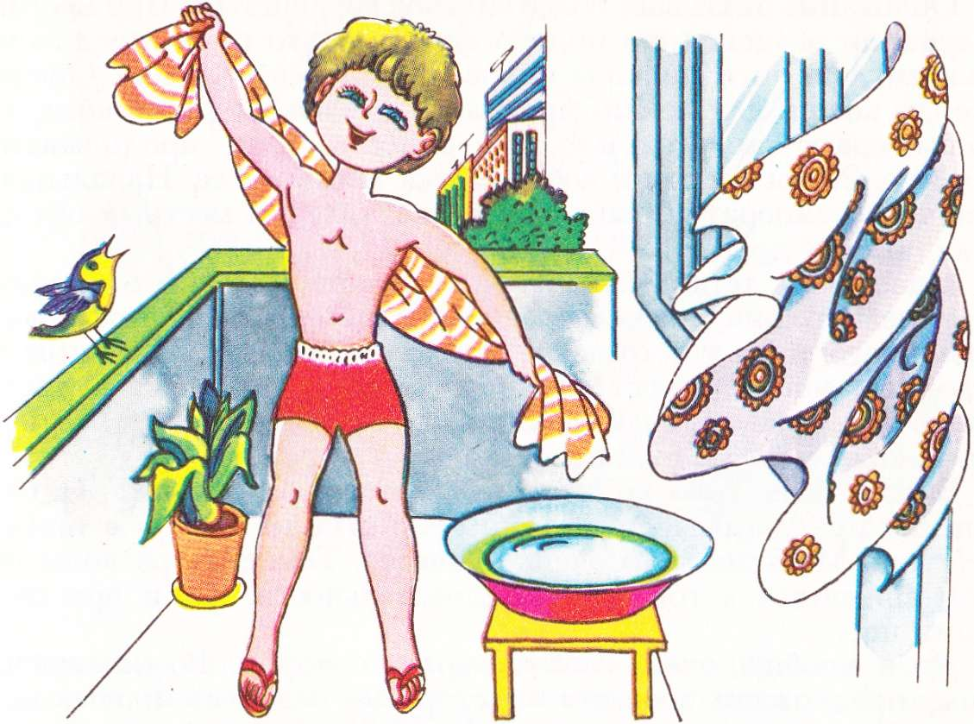
Если хочешь быть здоров — закаляйся
Традиционная практика закаливающих мероприятий, будь то водные процедуры или спортивные занятия на свежем воздухе, действенно способствуют укреплению иммунитета. Включив принцип регулярного закаливания в свой повседневный образ жизни, вы станете практически неуязвимы перед простудой и вездесущими инфекциями. Отличным дополнением к сеансам закаливания станут систематические банные процедуры и профилактические курсы оздоровительного массажа.

Slide 5

Правильное питание
Важнейший принцип здорового питания — полезный рацион и умеренность в потреблении пищи. Ингредиенты вашего меню должны содержать оптимальное количество витаминов и необходимых для организма минеральных веществ. Решительно отправьте «за борт» жирную пищу, фастфуд, покупные полуфабрикаты и прочих врагов здоровья и стройности фигуры. Что касается питья — не забывайте, что влага из-под крана предназначена исключительно для хозяйственных нужд, поэтому пользуйтесь для ее очистки специальными фильтрами или приобретайте в магазине очищенную бутилированную воду.

Slide 6

Нет — вредным привычкам!
Сигареты, алкоголь и, уж тем более, наркотики не имеют ничего общего с понятием «здоровый образ жизни». Даже если вы выкуриваете всего пару сигарет в день, а спиртное позволяете себе только «по пятницам», такие вполне невинные на первый взгляд слабости медленно, но верно ведут к ослаблению сил вашего организма. Хотите иметь здоровые печень и почки, отличаться завидной памятью и надолго сохранить в максимальном благополучии потенцию? Откажитесь от всех вредных привычек.

Slide 7

Соблюдаем гигиену
Поддержание тела в чистоте и порядке также является одним из главных принципов здорового образа жизни. Не секрет, что отсутствие в повседневном расписании человека комплекса базовых гигиенических мероприятий способно привести ко множеству неприятных заболеваний. Особого внимания требует также чистота потребляемой вами в пищу продукции, с точки зрения как гигиены, так и экологии. И. конечно, помните о состоянии здоровья ваших зубов, поскольку от этого фактора зависит не только ваша внешняя привлекательность, но и благополучие всего вашего организма. И, наконец, научитесь контролировать собственные эмоции. Не огорчайтесь и не «взрывайтесь» по пустякам, постарайтесь относиться к проблемам «по-философски» и быть доброжелательными к окружающим. И, в сочетании со всеми прочими факторами зож, ваше позитивное отношение к жизни позволит вам обрести долгожданную гармонию с миром и подарит великолепное физическое самочувствие!

